Slide 1


MEDIA MENGAJAR
Seni Budaya
UNTUK SD/MI KELAS 1

Slide 2
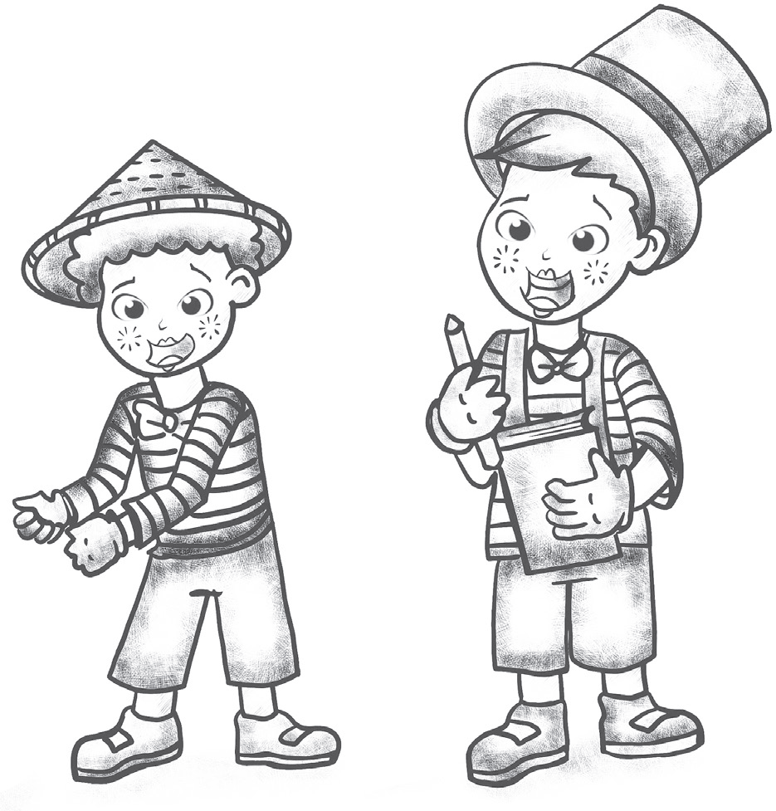
Bab
Seni Teater: Berkreasi dalam Pantomim
8
Tujuan Pembelajaran
Menjelaskan pengertian pantomim.
Menirukan gerakan wajah dalam pantomim.
Menirukan gerakan pekerjaan dalam pantomim.
Melakukan pantomim bersama kelompok.
Notes:
Jika terdapat gambar cantumkan sumber gambar dgn ukuran font 10pt

Slide 3



A. Serunya Bermain Pantomim
1. Mengenal Pantomim
Pantomim adalah pertunjukan yang dilakukan dengan meniru gerakan.
Sumber: shutterstock.com

Slide 4
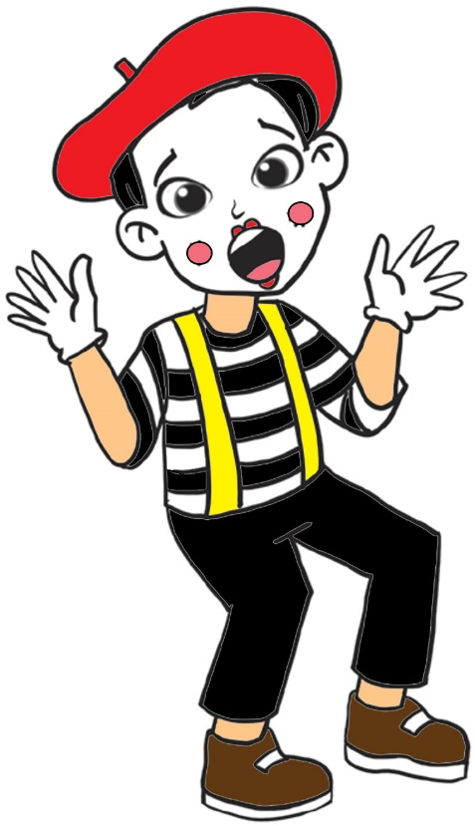
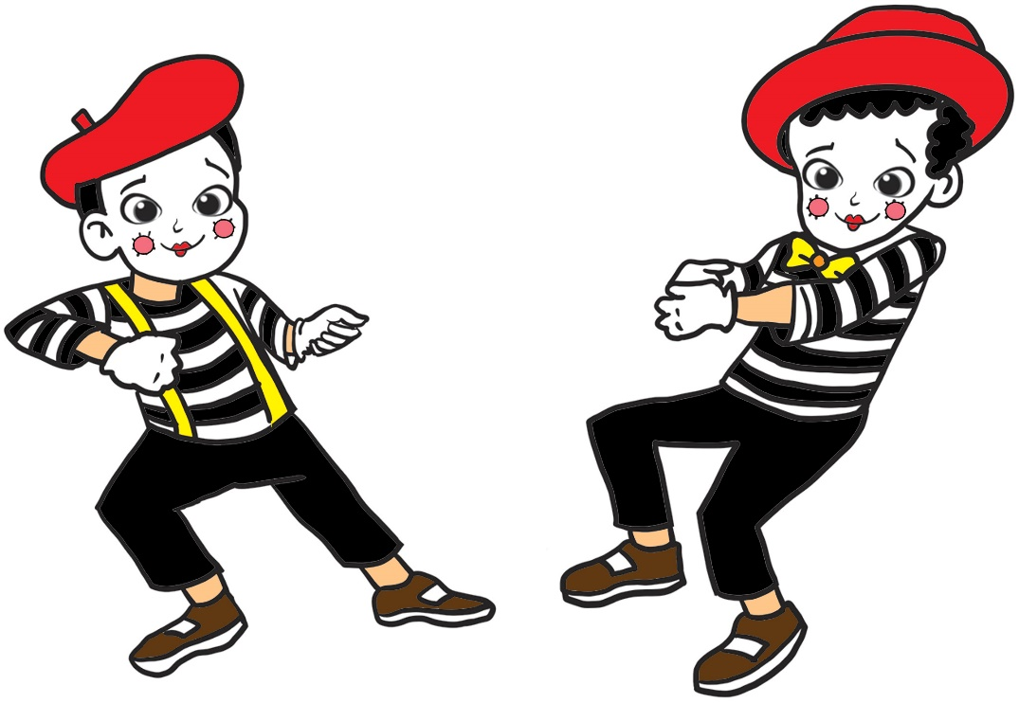
A. Serunya Bermain Pantomim
1. Mengenal Pantomim
Pantomim meniru gerakan wajah
Pantomim meniru gerakan tubuh

Slide 5
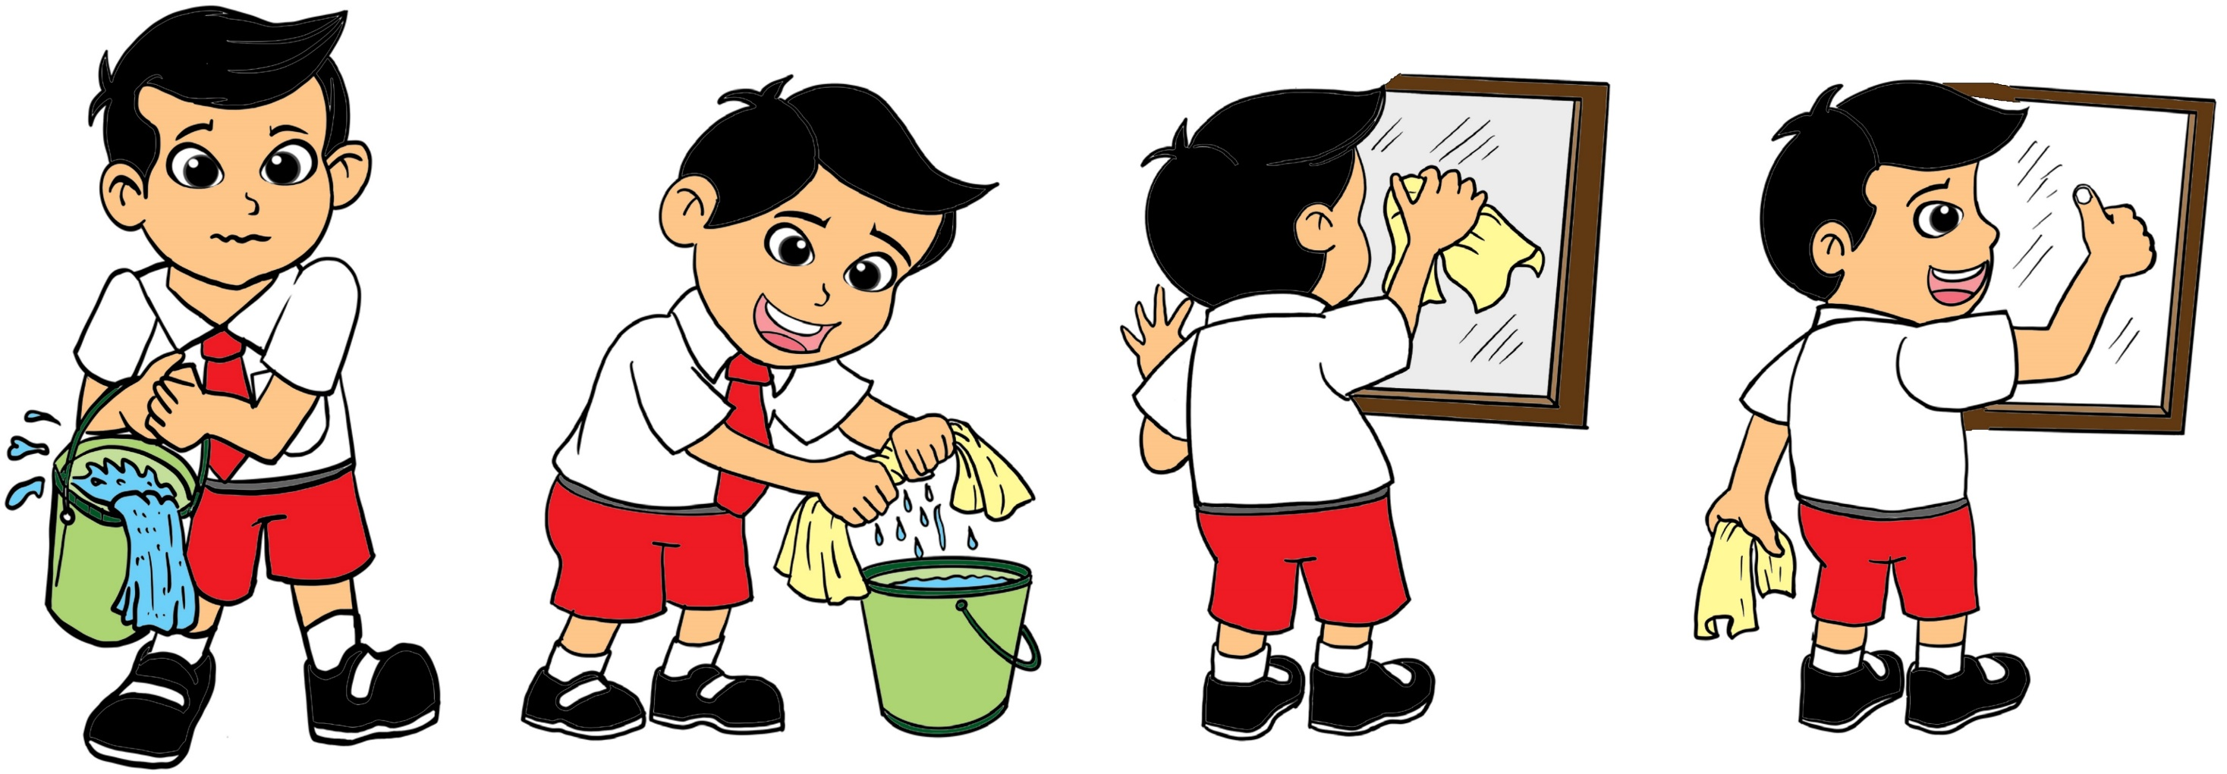
Perhatikan pantomim berikut.
1
2
Kakak memeras kain lap di atas ember.
Kakak mengambil air dalam ember.

Slide 6
Perhatikan pantomim berikut.
3
4
Kakak mengacungkan jempol dan tersenyum di depan kaca jendela.
Kakak mengusap kaca dengan kain lap.

Slide 7
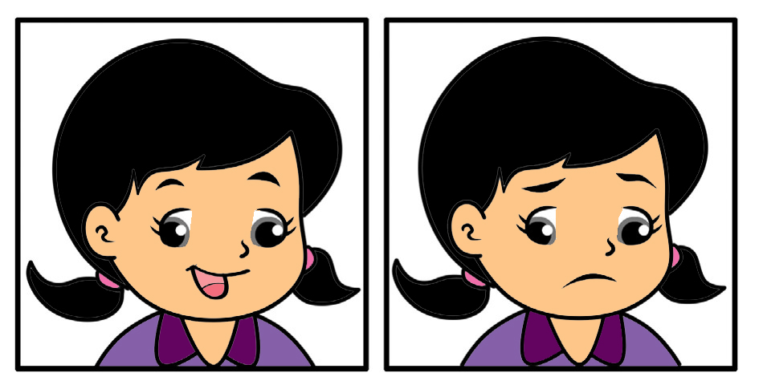
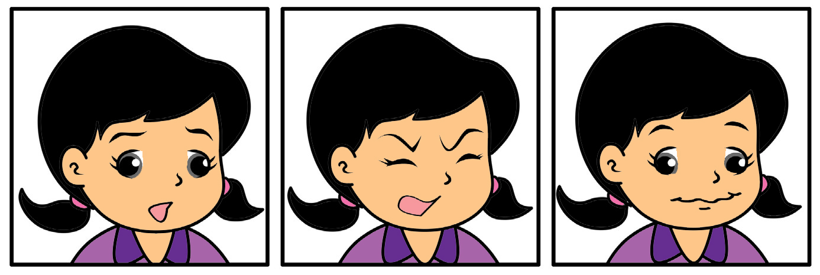
2. Mengenal Pantomim Pekerjaan
Perhatikan contoh gerakan wajah berikut.
Senang
Gelisah
Terkejut
Kesal
Malu

Slide 8
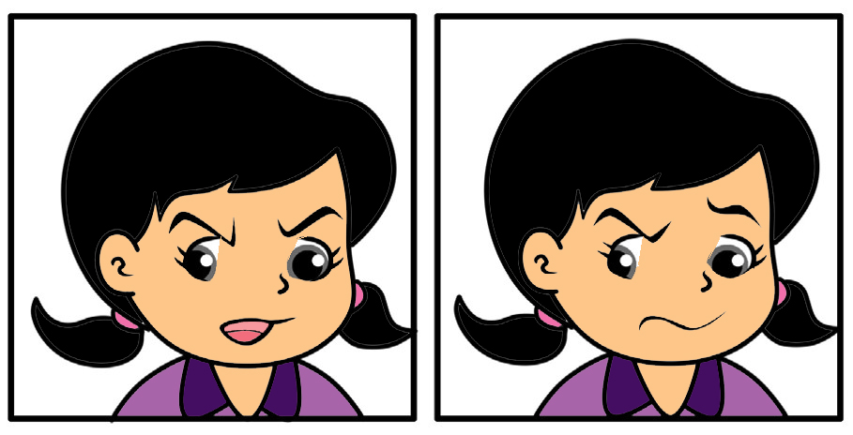
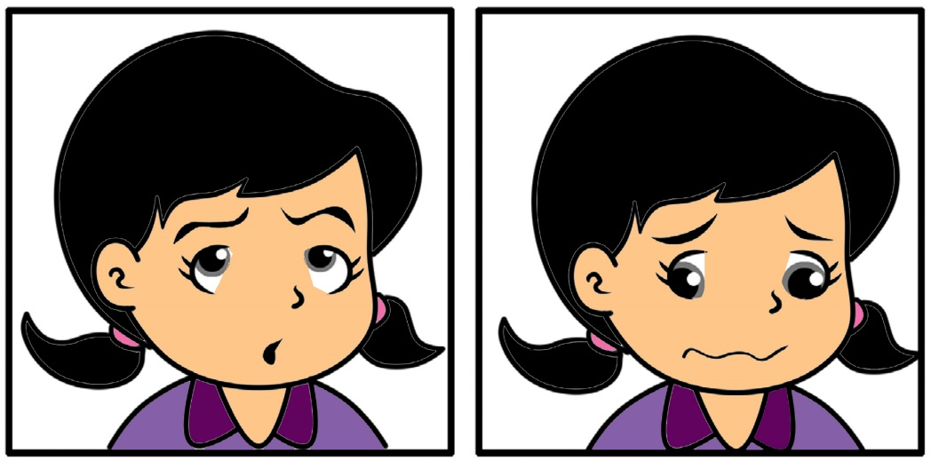
2. Mengenal Pantomim Pekerjaan
Perhatikan contoh gerakan wajah berikut.
Marah
Jengkel
Heran
Sedih

Slide 9

2. Mengenal Pantomim Pekerjaan
Kita dapat melakukan pantomim dengan meniru gerakan pekerjaan.
Gerakan meniru pekerjaan pekerja kantor
Sumber: shutterstock.com

Slide 10


2. Mengenal Pantomim Pekerjaan
Gerakan meniru pekerjaan pelukis
Gerakan meniru pekerjaan dokter
Sumber: shutterstock.com

Slide 11

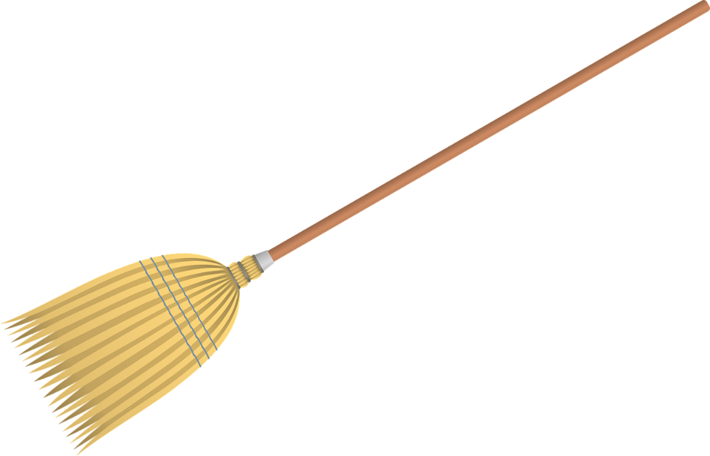


3. Bermain dengan Benda di Sekitar
Perhatikan contoh benda yang dapat digunakan ketika bermain pantomim.
Mikrofon
Stetoskop
Payung
Sapu

Slide 12
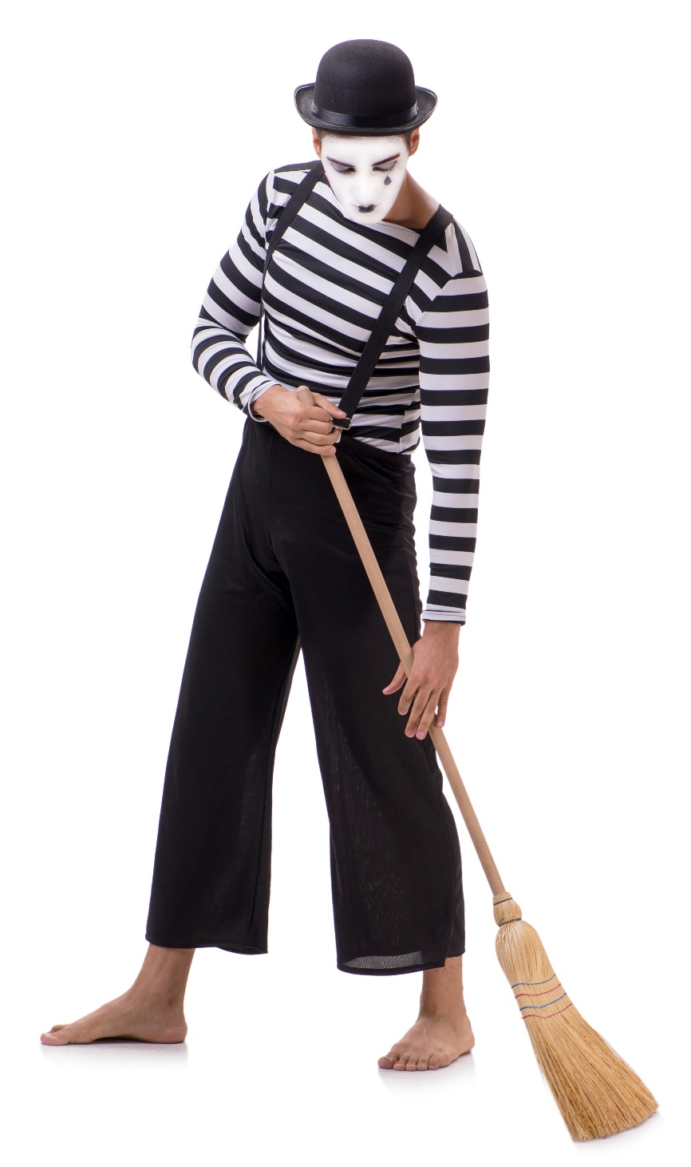
4. Mengenal Pantomim Kegiatan
Kita dapat melakukan pantomim dengan meniru gerakan kegiatan keseharian.
Gerakan meniru kegiatan menyapu
Sumber: shutterstock.com

Slide 13
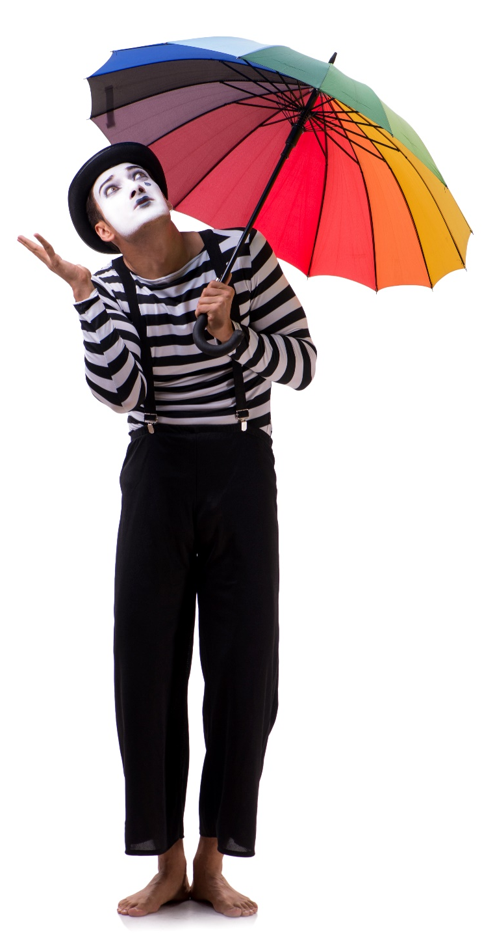
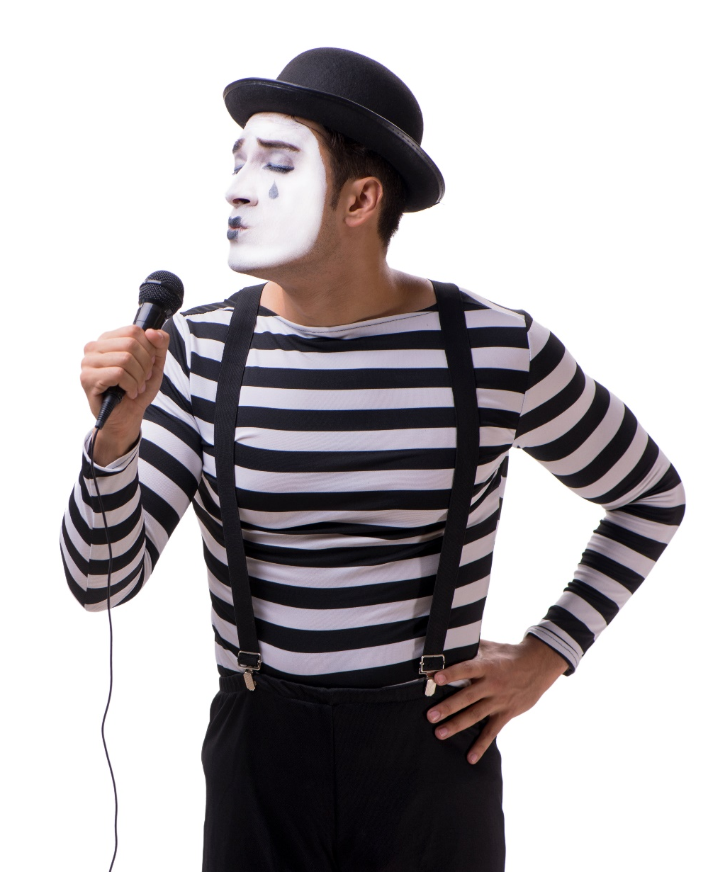
4. Mengenal Pantomim Kegiatan
Menggunakan payung saat hujan
Meniru kegiatan menyanyi
Sumber: shutterstock.com

Slide 14
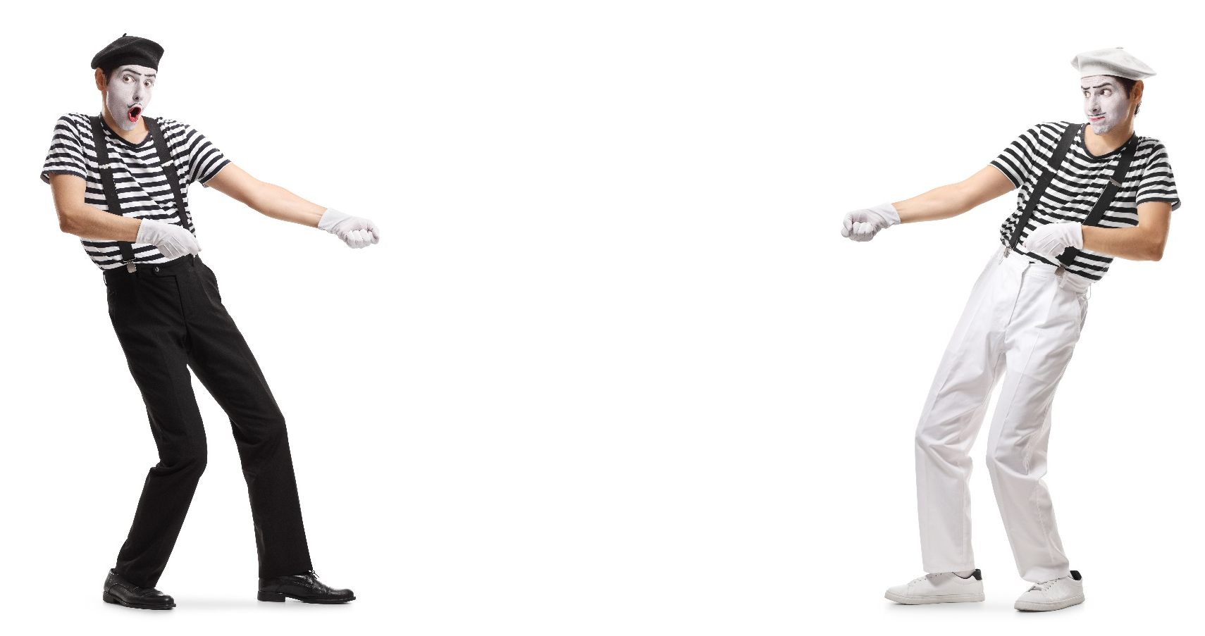
4. Mengenal Pantomim Kegiatan
Meniru kegiatan tarik tambang
Sumber: shutterstock.com

Slide 15
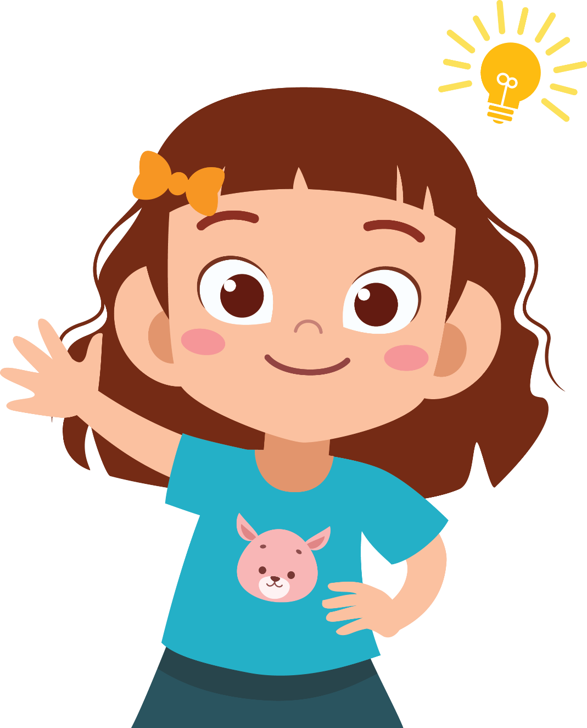
B. Melakukan Pantomim
Ada beberapa langkah yang dapat kamu lakukan ketika ingin melakukan pantomim.

Slide 16

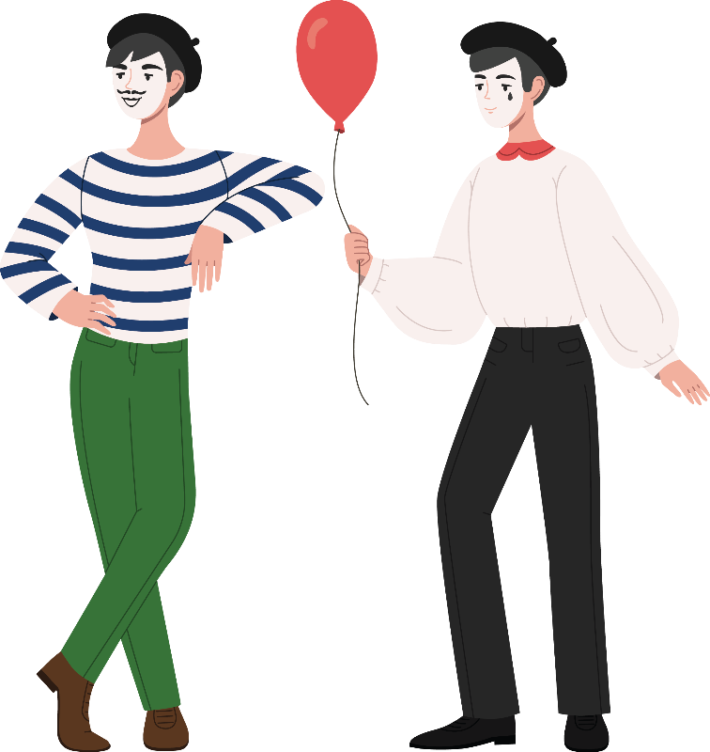

Langkah-Langkah Melakukan Pantomim
Tentukan kegiatan yang akan ditiru.
Pilihlah benda yang sesuai dengan kegiatan yang ditiru.
Gunakan kostum dan riasan wajah yang sesuai dengan kegiatan yang ditiru.
Lakukan latihan terlebih dahulu di depan cermin.
Sumber: freepik.com
Kamu juga dapat melakukan latihan di depan teman-temanmu.
Lakukan pantomim di depan kelas dengan percaya diri.

